Slide 1
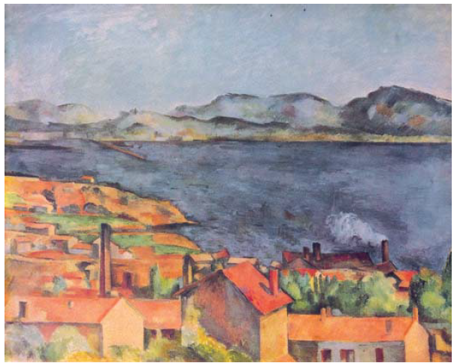
OДНОСИ У ВИДНОМ ПОЉУ
Ликовна култура
2. разред

Slide 2
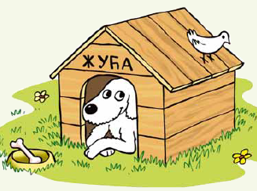
НА
У

Slide 3
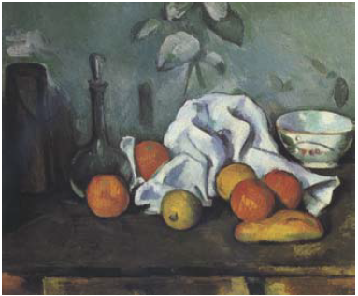
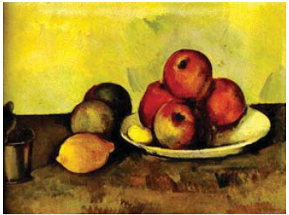
ПЛИТКО
ДУБОКО

Slide 4
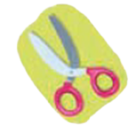
Направимо кућу од картона!
Потребан материјал:
картон
маказе
фломастери
љепило

Slide 5
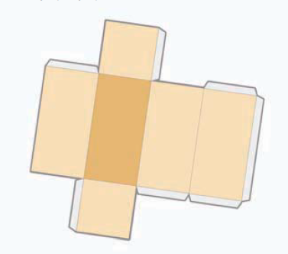
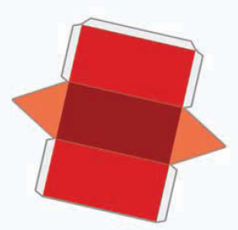
Од картона исијеци овакве облике:

Slide 6
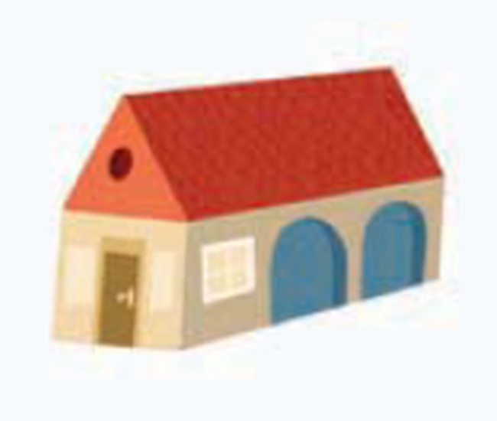
Након што исијечеш облике, залијепи, нацртај врата и прозоре и кућица је готова.

Slide 7
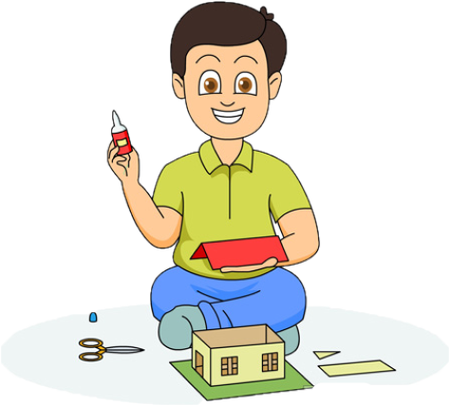
Задатак за самосталан рад
Пратећи ова упутства направи и ти кућу од картона.

